Slide 1

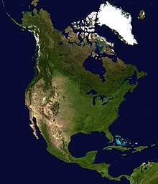
Geograﬁya
6- sinf
Mavzu: Shimoliy Amerika. Geografik o‘rni, o‘rganilish tarixi, geologik tuzilishi,
foydali qazilmalari. Relyefi.
Iqlimi va ichki suvlari

Slide 2
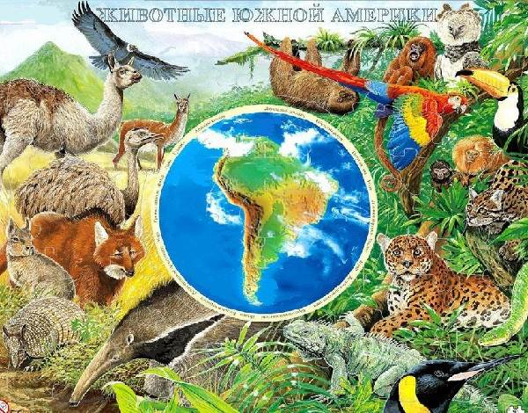
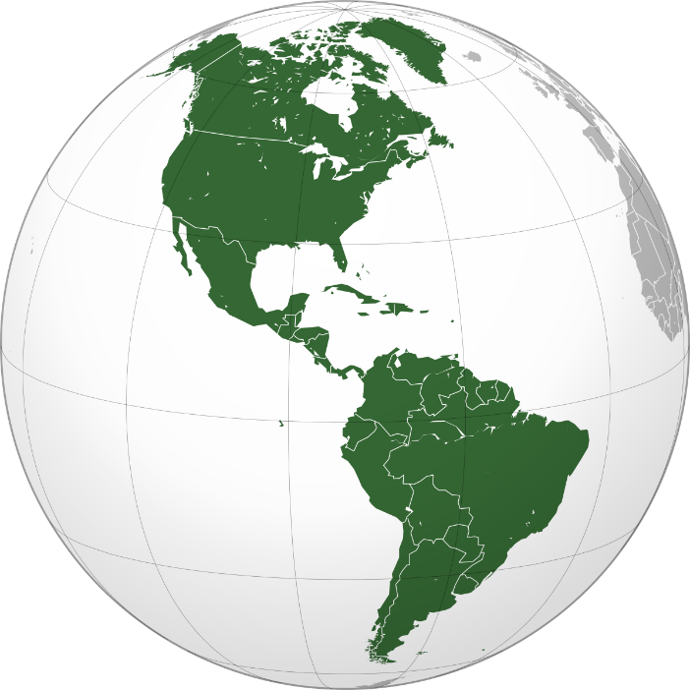
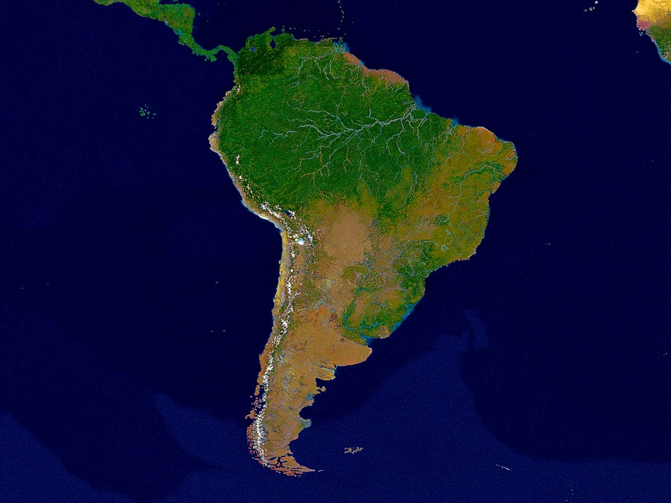
Janubiy Amerika

Slide 3
To‘g‘ri yoki noto‘g‘ri?
Amazoniya o‘rmonlarida yiliga 1500-3000 mm yog‘in yog‘adi.
Gviana va Braziliya yassi tog‘liklari orasida La-Plata pasttekisligi joylashgan.
Janubiy Amerika materigida muhofaza qilinadigan hududlar materikning 10 % maydonini egallaydi.
Janubiy Amerika materigining keng ichki tekisliklarida aholi siyrak o‘rnashgan.
Braziliyadagi “Jaya” milliy bog‘i UNESCO ro‘yhatiga kiritilgan.
1
2
3
4
5

Slide 4
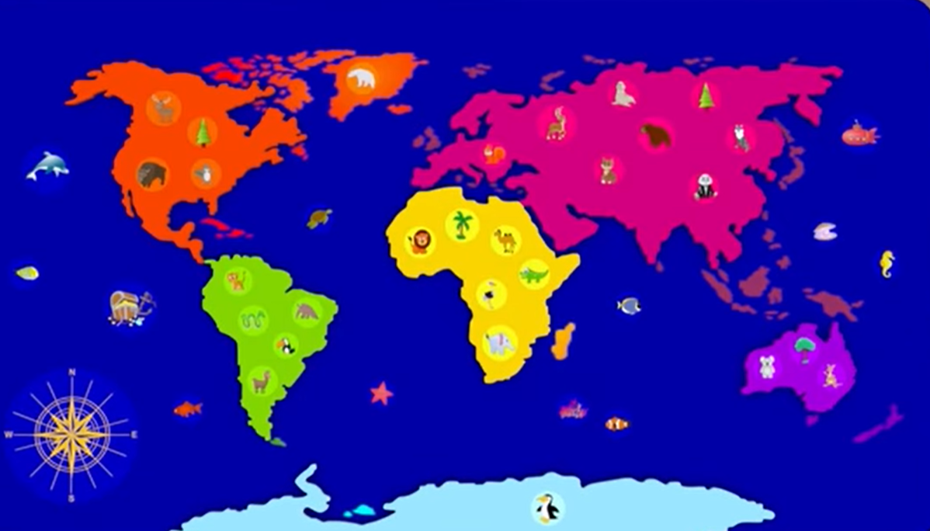
Shimoliy Amerika

Slide 5
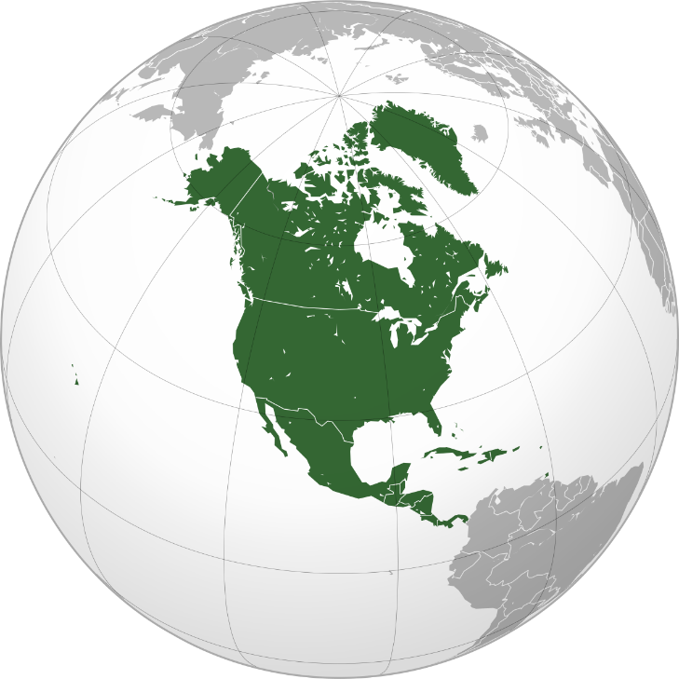

O‘rganamiz …
Asosiy xususiyatlari
Geografik o‘rni
O‘rganilish tarixi
Geologik tuzilishi, relyefi va foydali qazilmalari
Iqlimi
Ichki suvlari

Slide 6
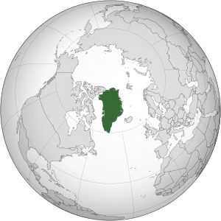
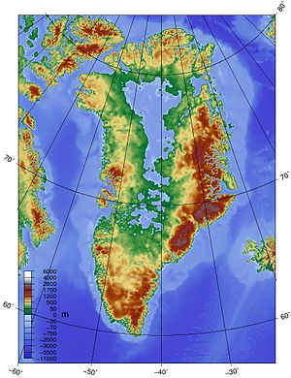
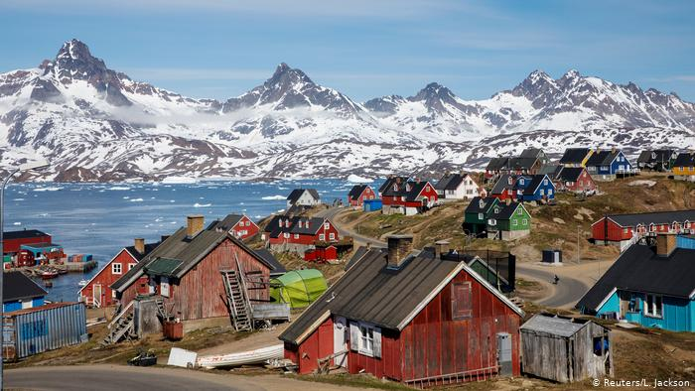
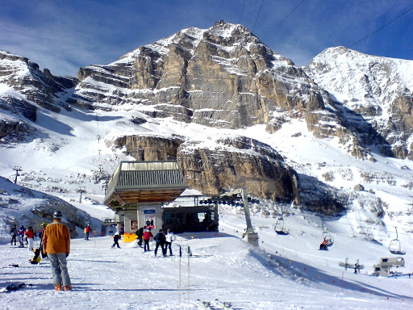
Asosiy xususiyatlari
Materikda dunyodagi eng katta orol - Grenlandiya oroli bor,
maydoni 2,2 mln kv km
Orolning 80 % i muz bilan qoplangan

Slide 7
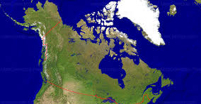
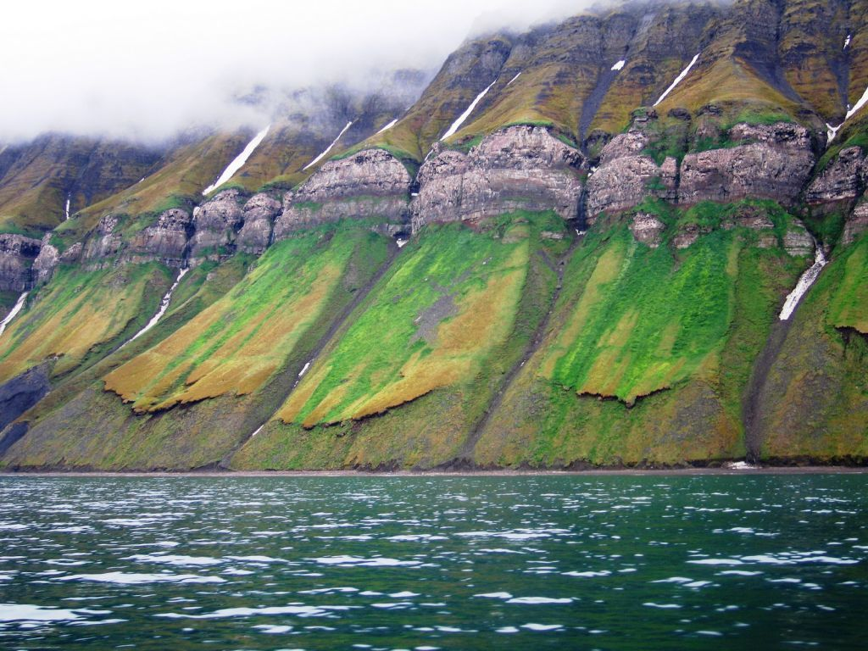
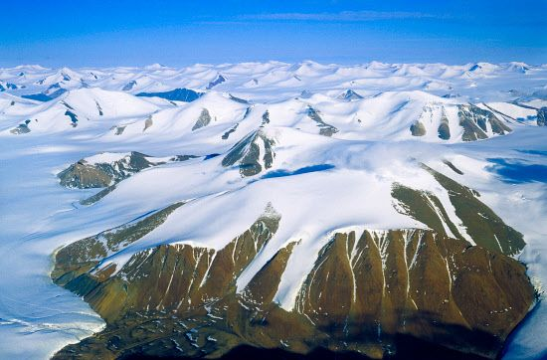
Asosiy xususiyatlari
Eng katta arxipelag - Kanada Arktikasi shu materikka tegishli

Slide 8
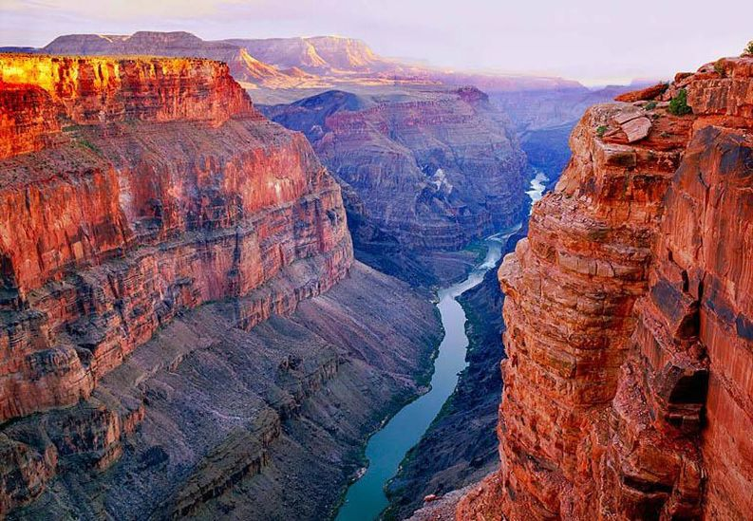
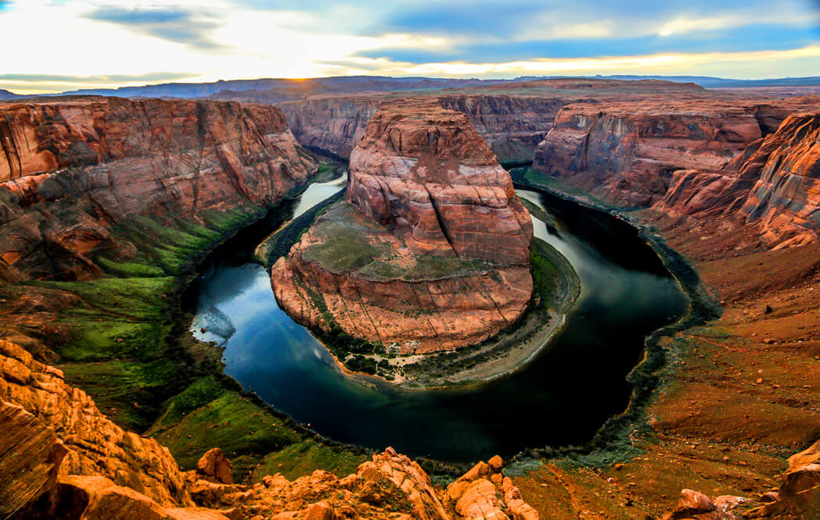
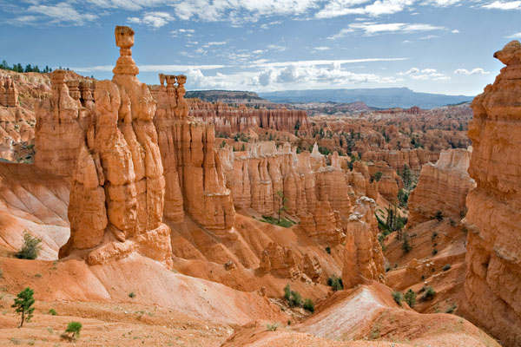
Asosiy xususiyatlari
Eng chuqur darasi - Kolorado kanyonining chuqurligi 2 km,
uzunligi 446 km

Slide 9
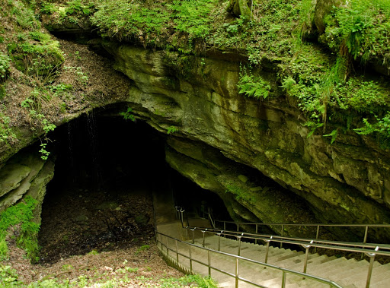
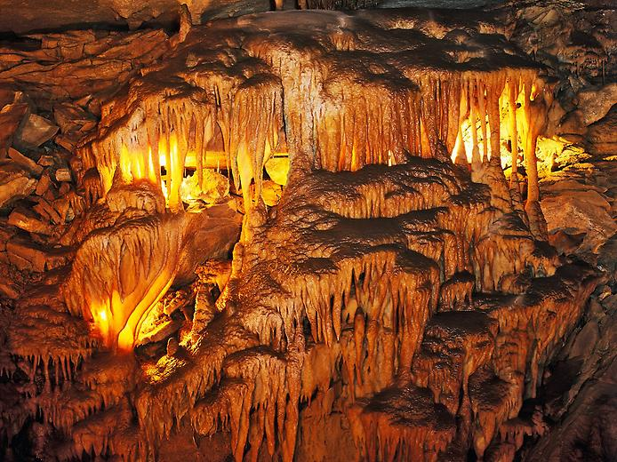
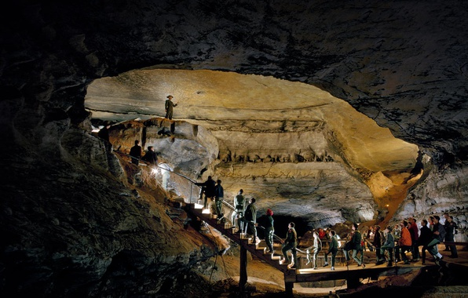
Asosiy xususiyatlari
Eng uzun g‘ori - Flint Mamont g‘orining uzunligi 500 km

Slide 10
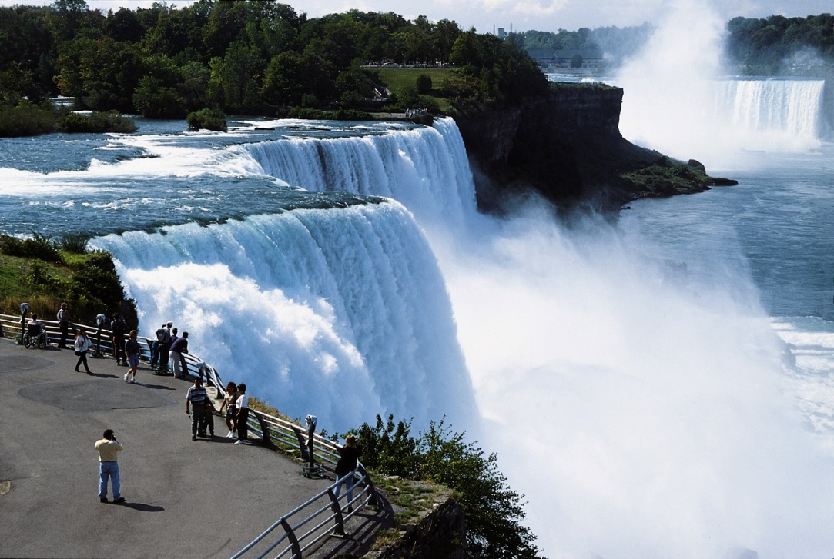
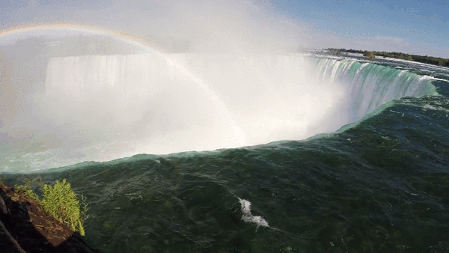
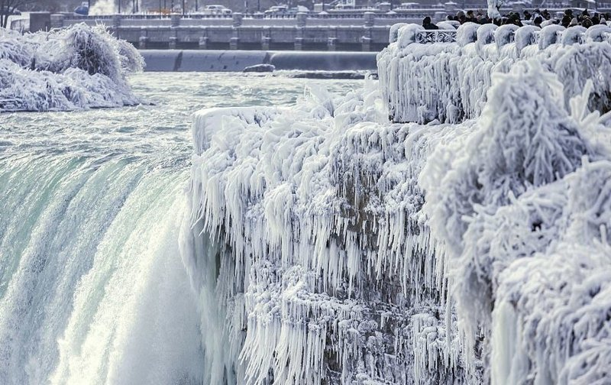
Asosiy xususiyatlari
Eng go‘zal va maftunkor sharsharasi - Niagara, bir yilda 10 mln sayyoh keladi

Slide 11
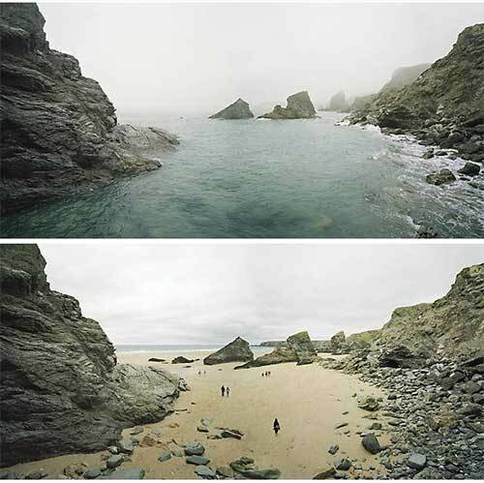
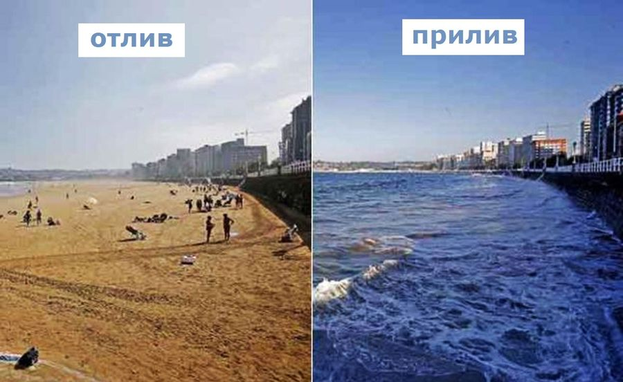
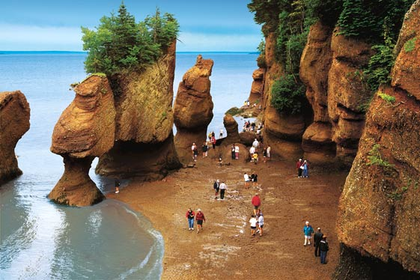
Asosiy xususiyatlari
Fandi qo‘ltig‘ida eng baland (18 metr) suv qalqishi bo‘ladi

Slide 12
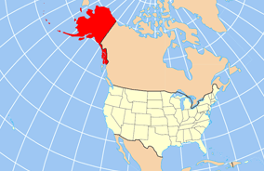
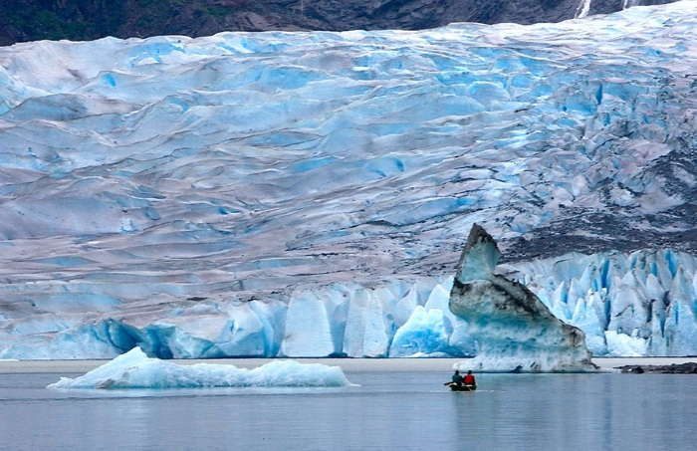
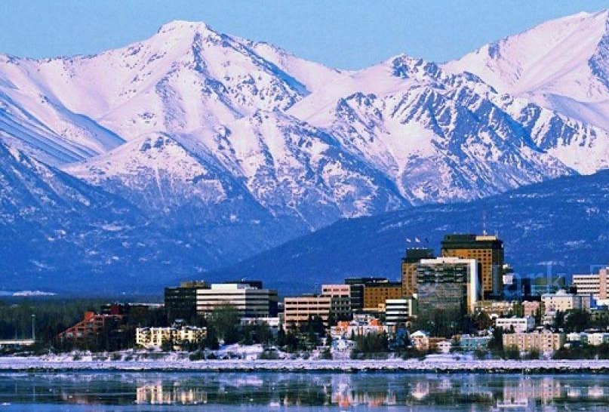
Asosiy xususiyatlari
Alyaskada uzunigi 145 km ga teng eng uzun vodiy muzligi bor

Slide 13
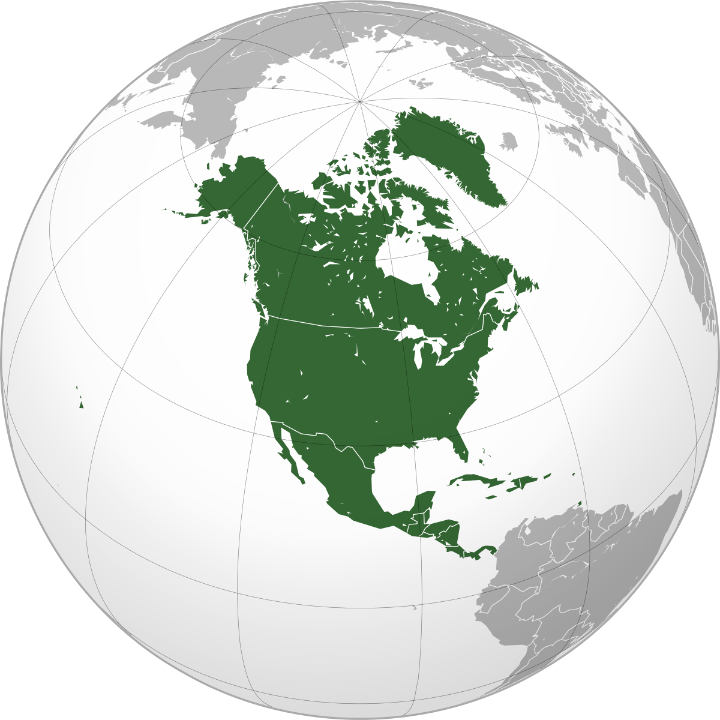
Shimoliy Amerika
G‘arbiy va Shimoliy yarimsharlarda joylashgan
Qutb tomon uzoq cho‘zilgan
Materikning shakli
Janubiy Amerika singari
uchburchakni eslatadi

Slide 14
Geografik o‘rni
Shimoliy Muz okeani
Maydoni 24 200 000 kv km.
Maydonining kattaligi jihatidan uchinchi o‘rinda turadi.
Materik qirg‘oqlarini 3 ta okean suvlari yuvib turadi.
Tinch okean
Atlantika okeani
Materik qirg‘oqlari kuchli parchalangan.
Panama kanali

Slide 15
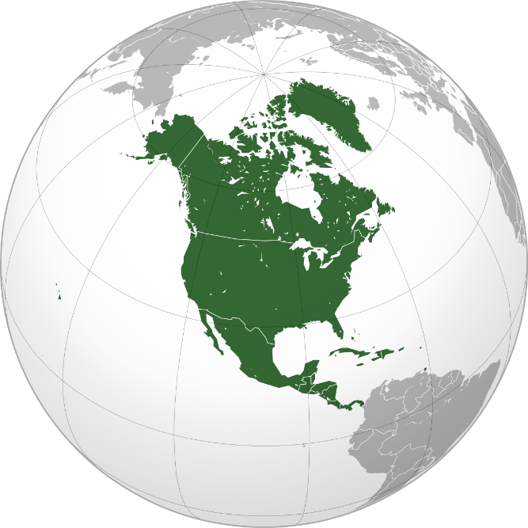
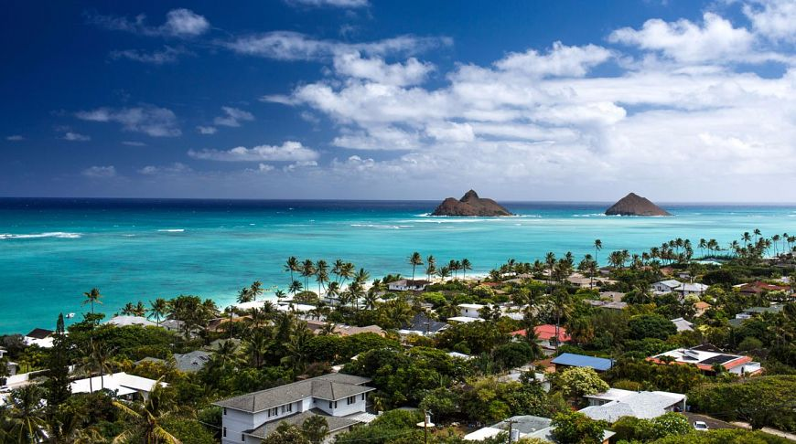
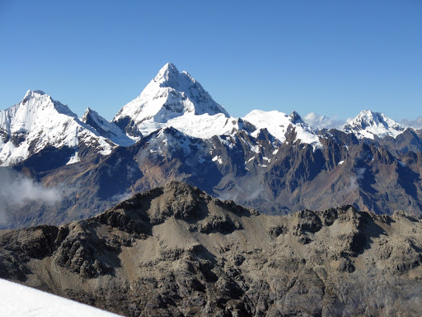
Geografik o‘rni
Janubda Panama bo‘yni orqali
(eng tor joyi 48 km) Janubiy Amerika bilan tutashgan.
Yevrosiyodan Bering bo‘g‘izi (kengligi 85 km) orqali
ajralib turadi.
Shimoldan janubga 7000 kmdan ortiq masofaga cho‘zilgan.
G‘arbdan sharqqa 5000 kmdan ortiq masofaga cho‘zilgan.

Slide 16
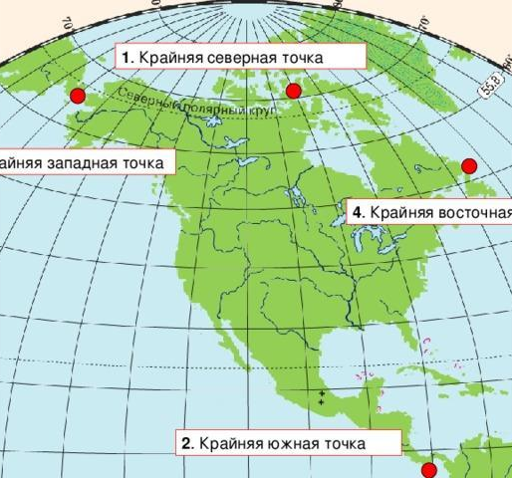
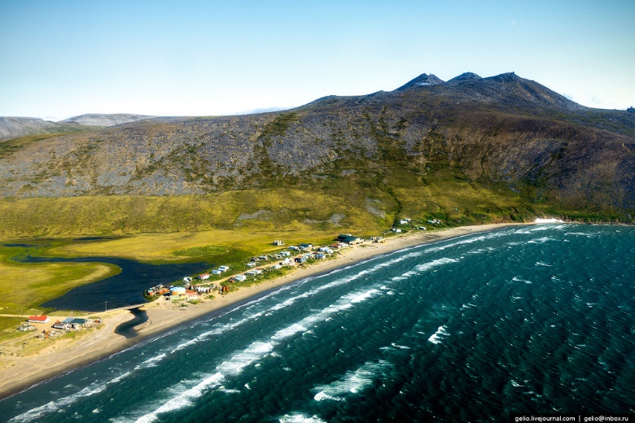
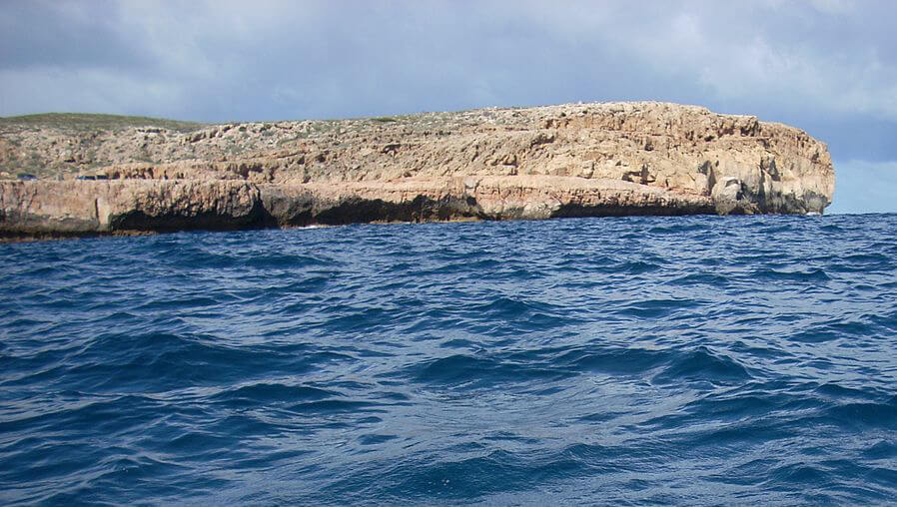
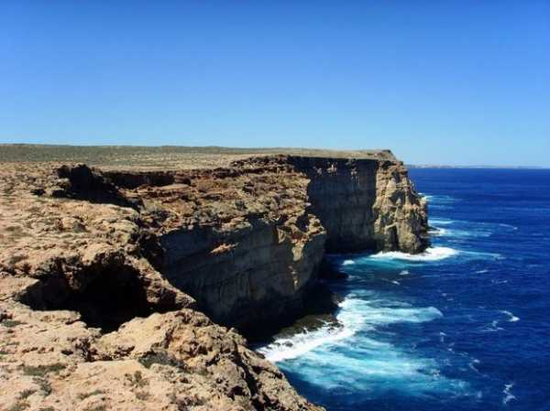
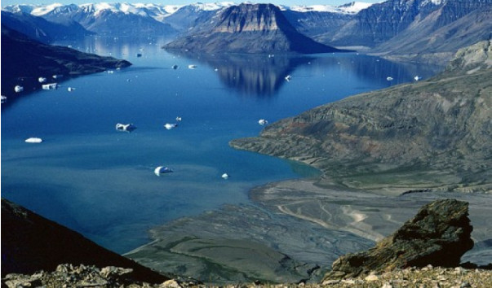
Chekka nuqtalari
Myorchison burni
Uels Shahzodasi burni
G‘arbiy chekka nuqtasi
Sent-Charlz burni
Shimoliy chekka nuqtasi
Janubiy
chekka nuqtasi
Maryato burni
Sharqiy chekka nuqtasi

Slide 17
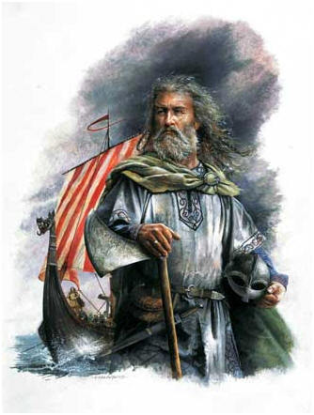
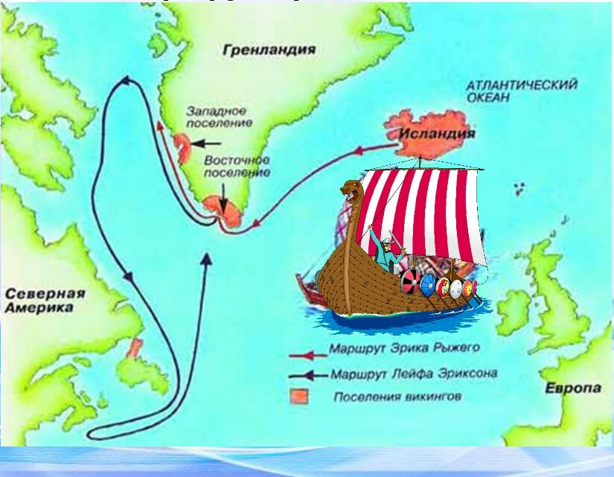
O‘rganilish tarixi
X asrning oxirida norman
Erik Rauda (Malla) Grenlandiyani, materikning shimoli-sharqiy qismini o‘rgandi.
Erik Rauda

Slide 18
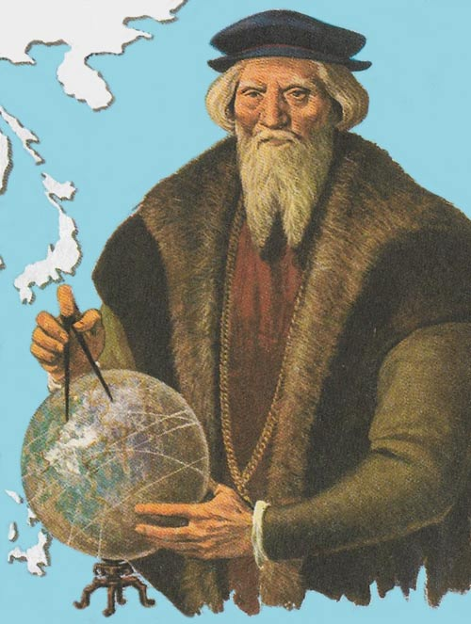
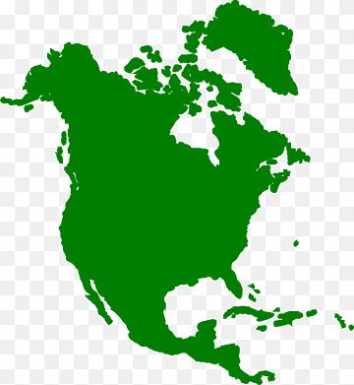
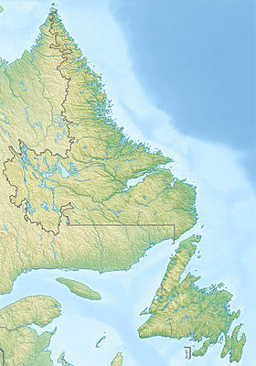
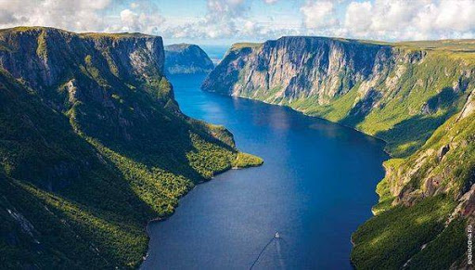
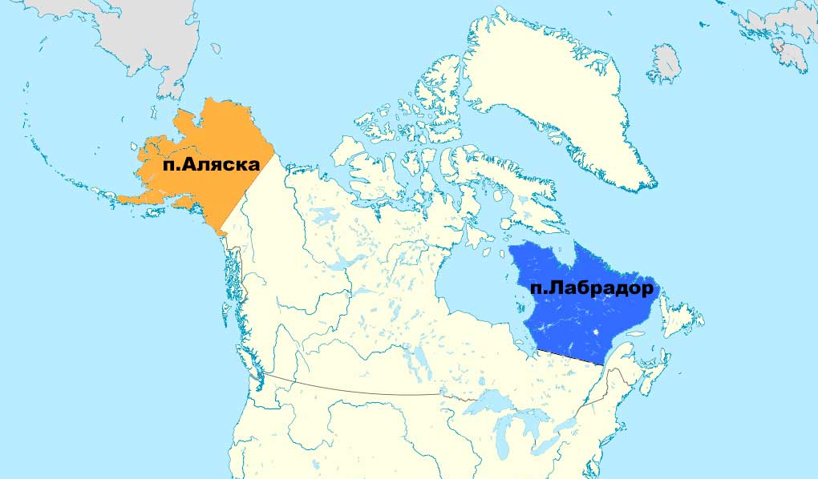
O‘rganilish tarixi
Jon Kabot Nyufaundlend orolini va Labrador yarimoroli qirg‘oqlarini kashf etdi.
Jon Kabot

Slide 19
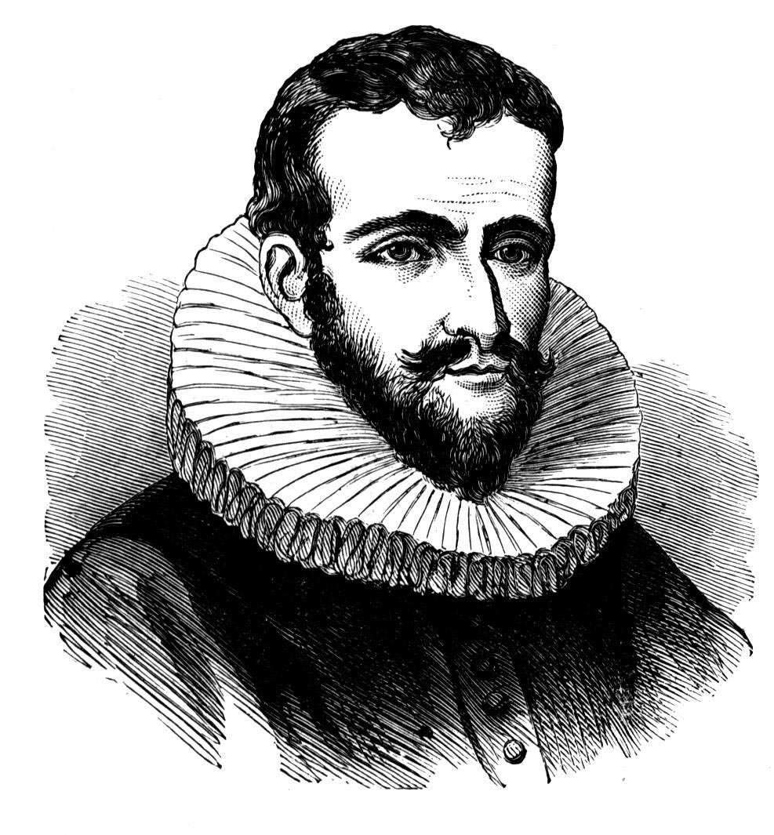
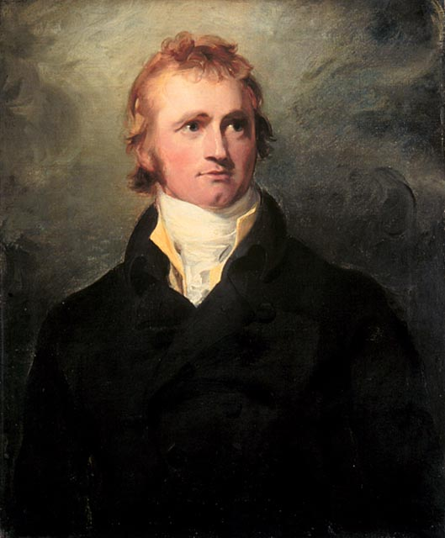
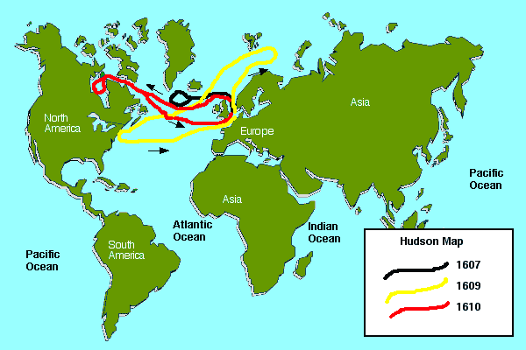
O‘rganilish tarixi
XVII asrda ingliz Genri Gudzon va shotland Aleksandr Makkenzi materikning sharqiy va shimoliy qismlarini o‘rganishdi.
Aleksandr Makkenzi
Genri Gudzon

Slide 20
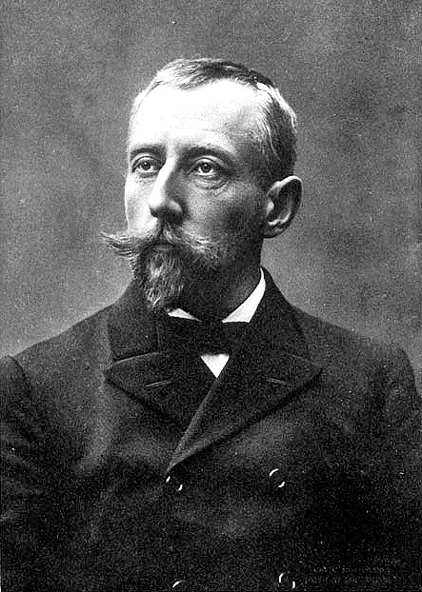
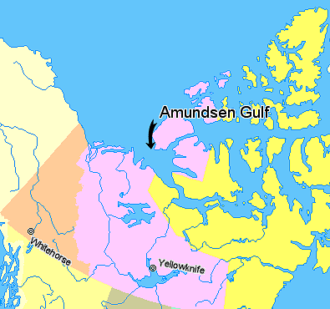
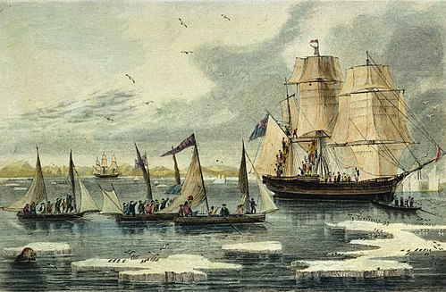
O‘rganilish tarixi
XX asr boshida R. Amundsen birinchi bo‘lib materikning shimoliy qirg‘oqlari bo‘ylab suzib o‘tdi va Shimoliy magnit qutbining geografik o‘rnini aniqladi.
Rual Amundsen

Slide 21




O‘rganilish tarixi
1732-yilda rus sayyohlaridan Ivan Fyodorov va Mixail Gvozdev materikning shimoli-g‘arbiy sohillarini o‘rgandi. Aleut orollari va Alyaska sohillarini o‘rganish va xaritaga tushirish ishlarini Vitus Bering, Aleksey Chirikovlar bajarishdi (1741- y.).

Slide 22



O‘rganilish tarixi
Savdo-sotiq ishlarini yo‘lga qo‘yishda Grigoriy Shelixovning xizmatlari katta bo‘ldi. O‘sha paytda shimoli-g‘arbiy Amerikani Alyaska deb atashgan. U 1798- yilda ruslar tomonidan monopoliyaga aylantirilgan va “Rus Amerikasi” nomi bilan atala boshlangan. 1867- yilda Alyaska AQSHga sotib yuborilgan.

Slide 23
Geologik tuzilishi
Shimoliy Amerika bilan Yevrosiyo qadimgi Lavraziya quruqligining tarkibiy qismi bo‘lgan.
Mezozoy erasining boshlarida Shimoliy Amerika Yevrosiyodan ajralgan.
Lavraziya
Gondvana
So‘nggi 1 mln yil davomida Yevrosiyo bilan Shimoliy Amerika bir-biridan 40 km masofaga uzoqlashgan. Materikning tekislik qismi qadimgi platformaga mos keladi.

Slide 24

Geologik tuzilishi
Kaledon, gersin, mezozoy
Tog‘lar (Kordilyera, Qoyali tog‘lar, Appalachi) kaledon, gersin, mezozoy tog‘ burmalanishlarida ko‘tarilgan, alp burmalanishida esa yoshargan.
Tekisliklarda, asosan, cho‘kindi tog‘ jinslari uchrasa, tog‘li o‘lkalarda magmatik va metamorfik tog‘ jinslari tarkib topgan.
Alp
Qoyali tog‘lar
Kordilyera
Appalachi

Slide 25


Geologik tuzilishi
G‘arbiy tog‘li mintaqada halokatli zilzilalar bo‘lib, vulqonlar otilib turadi.

Slide 26

Foydali qazilmalari
Shimoliy Amerika foydali qazilmalarga boy. Magmatik va metamorfik jinslardan tuzilgan tog‘ va yassi tog‘liklarda temir, uran, mis, nikel, oltin, kumush konlari bor.

Slide 27

Foydali qazilmalari
Appalachi tog‘lari rudali qazilmalarga boy.
Cho‘kindi tog‘ jinsi qatlamlarida neft, gaz, ko‘mir, tuz kabi qazilmalar tarkib topgan.

Slide 28



Relyefiga ko‘ra materikni ikki qismga bo‘lish mumkin
Denali (6194 m)
Tekisliklar
Ajal vodiysi
(-86 m)
Tog‘lar
Tog‘li qismidagi Kordilyera, uning sharqidagi Qoyali tog‘lar asosiy tog‘ tizmalaridir.

Slide 29


Relyefiga ko‘ra materikni ikki qismga bo‘lish mumkin
Tekislik
Lavrentiy qirlari, Markaziy tekislik, Missisipi pasttekisligi va Buyuk tekisliklar asosiy relyef shakllaridir.

Slide 30



Relyefi
2037 metr
Mitchell tog‘i
Flint-Mamont g‘ori
Appalachi tog‘i
Tog‘ning janubi-g‘arbiy yonbag‘rida dunyodagi eng uzun (500 km) Flint-Mamont g‘ori bor.

Slide 31


Iqlim mintaqalari
Arktika
Subarktika
Mo‘tadil
Subtropik
Tropik
Subekvatorial

Slide 32

Iqlim mintaqalari
Arktika iqlim mintaqasi
Materikda 6 ta iqlim mintaqalari tarkib topgan.
Shimolda arktika iqlim mintaqasi katta maydonlarni egallaydi. Deyarli yil davomida havo harorati manfiy bo‘ladi.
G‘arbida
50 - 100 mm
Sharqida
300 - 400 mm
Yozda +5 °C

Slide 33

Iqlimi
Yog‘in
300 - 600 mm
Subarktika iqlim mintaqasi hududi yozda mo‘tadil, qishda
arktika havo massalari ta’sirida bo‘ladi. Namgarchilik sharqdan g‘arbga kamayib boradi.
Yanvarda
-25 °C -30 °C
Subarktika iqlim mintaqasi
Iyulda
+5 °C dan +7 °C

Slide 34
Iqlimi
Mo‘tadil iqlim mintaqasi katta maydonlarni egallaganligi
uchun iqlimiy sharoiti turlicha, yog‘in miqdori sharqdan g‘arb
tomonga kamayib boradi.
Bu mintaqaga ko‘proq dengiz iqlimi xos.
Arktika sovuq havo massalarining ta’siri ham kuchli.
Mo‘tadil iqlim mintaqasi
Yog‘in
1500 - 1000 mm

Slide 35
Iqlimi
Subtropik iqlim mintaqasi 40° sh. k. dan Meksika qo‘ltig‘i oralig‘idagi hududlarni egallaydi.
Issiq, sernam yoz va iliq, sernam qish bu mintaqaning asosiy xususiyatidir. Tinch okean qirg‘oqlari O‘rta dengiz subtropik iqlim tipiga xos bo‘lib, sovuq Kaliforniya oqimi ta’sir etadi. Qishi iliq, nam keladi, yozi esa quruq va iliq bo‘ladi.
Subtropik iqlim mintaqasi
Qishda
+6 °C +8 °C

Slide 36
Iqlimi
Tropik iqlim mintaqasi yil davomida issiq bo‘lib, Atlantika okeani havo massalarining hukmronligi sezilib turadi. Yozda namgarchilik ko‘p bo‘ladi. Faqat mintaqaning g‘arbida quruq, tumanli kunlarni kuzatish mumkin.
Tropik iqlim mintaqasi

Slide 37

Iqlimi
Subekvatorial iqlim mintaqasi materikning eng janubiy tor
qismida uchraydi. Bu yerda o‘rtacha yillik harorat yuqori va namgarchilik ko‘p.
Yillik harorat
+25 °C
Yog‘in
1500 - 2000 mm
Subekvatorial iqlim mintaqasi

Slide 38

Ichki suvlari
Shimoliy Muz okeani
Yukon
Makenzi
Atlantika okeani
Kolumbiya
Avliyo Lavrentiy
Tinch
okean
Missisipi
Kolorado
Rio-Grande
Berk
havza

Slide 39
Ichki suvlari
Missisipi daryosi
Missisipi deltasi har yili Meksika qo‘ltig‘i tomon
100 m o‘sib boradi.
Hindular tilida
“katta daryo” ma’nosini anglatadi.
Daryo qor-yomg‘ir
suvidan to‘yinadi.
O‘rta qismida o‘zidan uzun Missuri (“loyqa daryo”) irmog‘i kelib quyiladi.

Slide 40


ПРВ
Missisipi

Slide 41


Avliyo Lavrentiy
Avliyo Lavrentiy daryosi quyi oqimida uzun va keng estuariy (lot. daryoning suv bosgan quyi qismi) hosil qiladi.

Slide 42


Rio-Grande
Rio-Grande daryosi Kordilyera tog‘laridan boshlanib, Meksika qo‘ltig‘iga quyiladi.

Slide 43

Makkenzi
Makkenzi daryosi Katta Qullar koʻlidan boshlanib, Makenzi pasttekisligidan oqadi va Shimoliy Muz okeanining Bofort dengiziga quyiladi.

Slide 44


Ko‘llari
Yuqori
Guron
Ontario
Michigan
Eri
Shimoliy Amerikadagi yonma-yon joylashgan 5 ta katta koʻl - Yuqori, Michigan, Guron, Eri, Ontario ko‘llari umumiy nom bilan Buyuk ko‘llar deb ataladi.

Slide 45


Niagara sharsharasi
Buyuk koʻllar dunyoda eng katta chuchuk suv havzasidir. Koʻllar bir-birlari bilan qisqa, serostona daryolar orqali tutashgan.
Koʻllar Atlantika okeaniga San-Lavrentiy daryosi orqali oqadi. Eri va Ontario koʻllarini bir-biriga bogʻlovchi Niagara daryosida Niagara sharsharasi bor.

Slide 46



Ko‘llari
Havzada eng yirik Katta Ayiq va Vinnipeg ko‘llari joylashgan. Tinch okean havzasidagi daryolarga Yukon, Kolorado, Freyzer, Kolumbiya kabi qisqa va sersuv, vodiylari tor va chuqur, suv oqimi shovqinli daryolar xos. Kolorado daryosining Katta Kanyon darasi dunyoga mashhurdir.
Katta Ayiq
Katta Qullar
Vinnipeg

Slide 47


Ko‘llari
Shimoliy Amerikaning berk havzasiga Katta Havza tog‘ligi tegishli bo‘lib, unda Katta Sho‘r ko‘l bor. Uning maydoni iqlimiga bog‘liq holda yildan yilga o‘zgarib turadi.

Slide 48

Alyaskadagi Xabbort tog‘-vodiy muzligi
Yer sharidagi eng uzun muzlikdir.
Grenlandiya, Kanada-Arktika arxipelagi, Kordilyera tog‘laridagi muzlar egallagan maydon 2,2 mln kv km dan oshadi.
Uzunligi 145 km

Slide 49

Xulosa

Slide 50

Mustaqil bajarish uchun topshiriqlar:
Darslikning 99- 103- sahifalaridagi “Shimoliy Amerika. Geografik o‘rni, o‘rganilish tarixi, geologik tuzilishi, foydali qazilmalari. Relyefi. Iqlimi va ichki suvlari” mavzularini o‘qish va savollarga javob yozish.
Yozuvsiz xaritaga Shimoliy Amerika materigining tabiiy va iqlim xaritalarini tushirish.

